Slide 1

MATEMÁTICA E SUAS TECNOLOGIAS
Ensino Médio, 1º Ano
Inequações exponenciais

Slide 2

Matemática, 1º Ano, Inequações exponenciais
As inequações chamadas de inequações exponenciais são aquelas nas quais a incógnita aparece no expoente.
Exemplos:
3^{x} < 243
2^{x+1} + 2^{x−1} ≥ 19
49^{x} + 7^{x} + 4 > 5

Slide 3
Matemática, 1º Ano, Inequações exponenciais
Para resolvê-las, devemos lembrar que:
f(x) = a^{x} é crescente em R se, e somente se, a > 1.

Slide 4
Matemática, 1º Ano, Inequações exponenciais
f(x) = a^{x} é decrescente em R se, e somente se, 0 < a < 1.

Slide 5
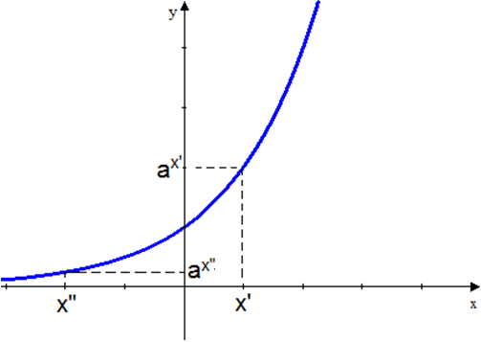
Matemática, 1º Ano, Inequações exponenciais
Ou seja, se a > 1, então:
a^{x’} > a^{x”} → x’ > x”
Veja:

Slide 6
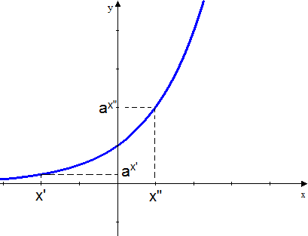
Matemática, 1º Ano, Inequações exponenciais
a^{x’} < a^{x”} → x’ < x”
Veja:

Slide 7
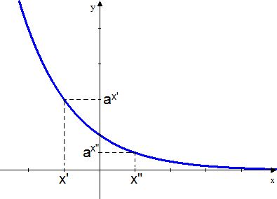
Matemática, 1º Ano, Inequações exponenciais
Se 0 < a < 1, então:
a^{x’} > a^{x”} → x’ < x”
Veja:

Slide 8

Matemática, 1º Ano, Inequações exponenciais
a^{x’} < a^{x”} → x’ > x”
Veja:

Slide 9

Matemática, 1º Ano, Inequações exponenciais
Vejamos alguns exemplos.
Veja a resolução das inequações a seguir:
3^{4x − 2} < 3^{2x + 8}
Sendo a base maior que 1, temos:
4x − 2 < 2x + 8
4x − 2x < 8 + 2
2x < 10
x < 5
S = {x ∈ R | x < 5}

Slide 10
Matemática, 1º Ano, Inequações exponenciais
b) 5^{3x − 1} > 5^{x + 7}
Temos mais um caso em que a base é maior que 1, portanto:
3x − 1 > x + 7
3x − x > 7 + 1
2x > 8
x > 4
S = {x ∈ R | x > 4}

Slide 11
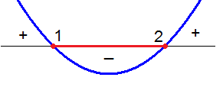
Matemática, 1º Ano, Inequações exponenciais
c) 10^{x² − 3x} ≤ 0,01 → 10^{x² − 3x} ≤ 10⁻²
Como a base é, mais uma vez, maior que 1, temos:
x² − 3x ≤ − 2
x² − 3x + 2 ≤ 0
= (− 3)² − 4 ∙ 1 ∙ 2
= 9 − 8
= 1
_{x =} − (− 3) ± 1
2 ∙ 1
_{x’ =} 3 − 1 ₌ 2 _{= 1 e x” =} 3 + 1 ₌ 4 ₌ 2
2 2 2 2

Slide 12
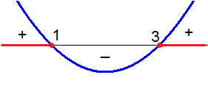
Matemática, 1º Ano, Inequações exponenciais
S = {x ∈ R | 1 ≤ x ≤ 2}
d) 7^{x²} ∙ 7 ≥ 7^{4x} ∙ 7⁻² → 7^{x² + 1} ≥ 7^{4x − 2}
Logo: x² + 1 ≥ 4x − 2
x² − 4x + 1 + 2 ≥ 0
x² − 4x + 3 ≥ 0
= (− 4)² − 4 ∙ 1 ∙ 3
= 4
_{x =} − (− 4) ± 2
2 ∙ 1
_{x’ =} 4 − 2 ₌ 2 ₌ ₁ _{e} _{x” =} 4 + 2 ₌ 6 ₌ ₃
2 2 2 2

Slide 13
Matemática, 1º Ano, Inequações exponenciais
S = {x ∈ R | x ≤ 1 ou x ≥ 3}
e) (0,1)^{5x − 1} < (0,1)^{2x + 11}
Temos, agora, a base maior que zero e menor que 1, logo:
5x − 1 > 2x + 11
5x − 2x > 11 + 1
3x > 12
x > 4
S = {x ∈ R | x > 4}

Slide 14
Matemática, 1º Ano, Inequações exponenciais
f) (0,2)^{4x + 3} > (0,2)^{−x + 9}
Outra vez temos a base maior que zero e menor que 1, portanto:
4x + 3 < − x + 9
4x + x < 9 − 3
5x < 6
_{x <} 6 .
5
S = _{x ∈ R | x <} 6 .
5

Slide 15
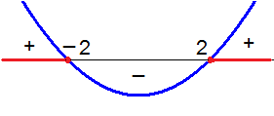
Matemática, 1º Ano, Inequações exponenciais
g) (0,6)^{x²} ≤ (0,6)⁴
Sendo a base maior que zero e menor que 1, então:
x² ≥ 4
x² − 4 ≥ 0
= 0² − 4 ∙ 1 ∙ (− 4)
= 16
_{x’ =} 0 − 4 ₌ − 4 ₌ ₋ ₂
2 ∙ 1 2
_{x” =} 0 + 4 ₌ 4 ₌ ₂
2 ∙ 1 2
S = {x ∈ R | x ≤ − 2 ou x ≥ 2}

Slide 16
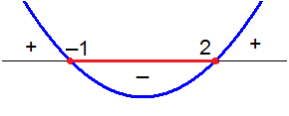
Matemática, 1º Ano, Inequações exponenciais
h) (0,9)^{x²} ≥ (0,9)^{x + 2}
Como no exemplo anterior, temos:
x² ≤ x + 2
x² − x − 2 ≤ 0
= (− 1)² − 4 ∙ 1 ∙ (− 2)
= 9
_{x =} − (− 1) ± 3
2 ∙ 1
_{x’ =} 1 − 3 ₌ − 2 ₌ _{− 1 e x” =} 1 + 3 ₌ 4 ₌ ₂
2 2 2 2
S = {x ∈ R | − 1 ≤ x ≤ 2}

Slide 17
Matemática, 1º Ano, Inequações exponenciais
i) 2^{x + 1} + 2^{x} ≥ 12
Neste caso, primeiro devemos simplificar a inequação, assim:
2^{x} ∙ 2 + 2^{x} ≥ 12
2^{x} ∙ (2 + 1) ≥ 12
2^{x} ∙ 3 ≥ 12
2^{x} ≥ 4
Daí, teremos:
2^{x} ≥ 2² → x ≥ 2
S = {x ∈ R | x ≥ 2}

Slide 18
Matemática, 1º Ano, Inequações exponenciais
j) 3^{x + 1} − 3^{x} + 3^{x − 1} ≤ 21
Simplificando, mais uma vez, temos:
3^{x} ∙ 3 − 3^{x} + 3^{x} . 1 ≤ 21
3
3^{x} . 3 − 1 + 1 ≤ 21
3
3^{x} . 7 ≤ 21
3
3^{x} ≤ 21 ∙ 3
7
3^{x} ≤ 9

Slide 19
Matemática, 1º Ano, Inequações exponenciais
Portanto:
3x ≤ 3²
x ≤ 2
Assim:
S = {x ∈ R | x ≤ 2}

Slide 20
Matemática, 1º Ano, Inequações exponenciais
k) 2^{2x} + 4 ∙ 2^{x} − 32 > 0
Neste caso, vamos transformar, inicialmente, a inequação exponencial dada em uma inequação do 2º grau, pois temos:
(2^{x})² + 4 ∙ 2^{x} − 32 > 0
Fazendo y = 2^{x}, temos:
y² + 4y − 32 > 0
= 4² − 4 ∙ 1 ∙ (− 32)
= 16 + 128
= 144

Slide 21
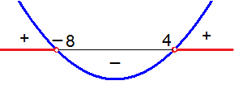
Matemática, 1º Ano, Inequações exponenciais
y = − 4 ± 12
2 ∙ 1
y’ = − 4 − 12 = − 16 = − 8
2 2
y” = − 4 + 12 = 8 = 4
2 2
Assim:
2^{x} < − 8 (impossível) ou 2^{x} > 4
2^{x} > 2²
x > 2
S = {x ∈ R | x > 2}

Slide 22
Matemática, 1º Ano, Inequações exponenciais
CURIOSIDADE
Uma amostra de material radioativo contendo certo número de átomos terá, após certo tempo, esse número reduzido à metade de seu valor original. O tempo transcorrido é a meia-vida do isótopo radioativo. Após transcorrer outra meia-vida, o número de átomos radioativos restantes em relação à amostra original é a metade da metade.

Slide 23
Matemática, 1º Ano, Inequações exponenciais
Portanto:
Meia-vida ou período de semidesintegração é o tempo necessário para que a metade da quantidade de uma amostra radioativa sofra desintegração.
Ou seja, a massa de determinado isótopo radioativo após x meias-vidas será dada por:
m = m_{o}
2^{x}
Donde m_{o} representa a massa original do isótopo radioativo.

Slide 24
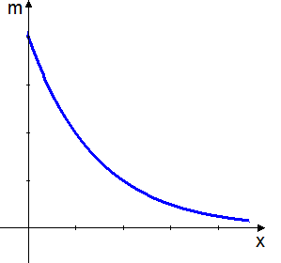
Matemática, 1º Ano, Inequações exponenciais
Assim:

Slide 25

Matemática, 1º Ano, Inequações exponenciais
ATIVIDADES PROPOSTAS
1) Resolva as inequações:
8^{x} > 4³
(0,09)^{x² − 2x} > (0,027)²
2^{x + 1} + 2^{x − 1} < 40
(4^{x})^{x − 1} ≤ 16

Slide 26

Matemática, 1º Ano, Inequações exponenciais
LINKS
https://www.youtube.com/watch?v=Y7gaJoRnLAY
http://www.infoescola.com/matematica/inequacao-exponencial/
http://www.gopem.com.br/apostilas/matematica/18.pdf

